Slide 1
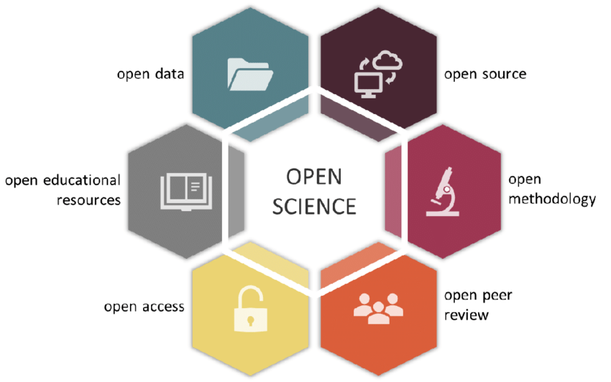
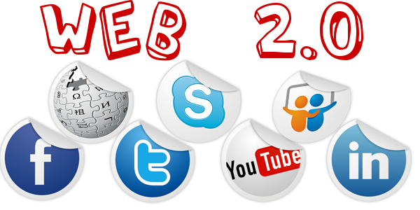
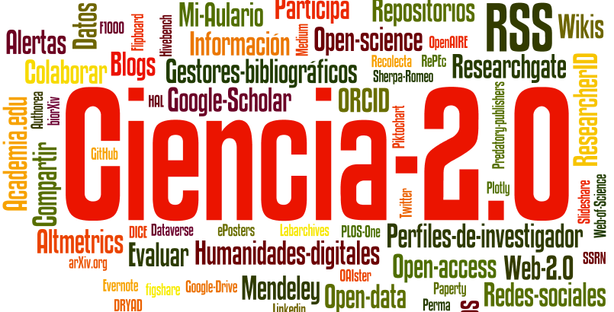
Tema 2.
Open Science y Web 2.0: Ciencia 2.0
Dra.C. Lilibeth M. González Ruiz
Diciembre 2020

Slide 2
Sumario
Open Science y Web 2.0: Ciencia 2.0
¿Ciencia de microblogging?
El potencial de las redes sociales en la Ciencia 2.0.
Estado del arte del movimiento Open Access.

Slide 3
Open Science
¿Qué es?
Nuevo paradigma de hacer ciencia
La ciencia abierta (open science) es el movimiento para hacer que la investigación científica (publicaciones, datos, muestras físicas, software) y su difusión sean accesibles a todos los niveles de una sociedad, sean investigadores, aficionados o profesionales

Slide 4
Open Science
Historia
Antes de las revistas científicas
  Los científicos tenían poco que ganar y mucho que perder al dar a conocer sus descubrimientos científicos
  Reclamaban sus descubrimientos, describiéndolos en documentos codificados en anagramas y luego distribuían el texto codificado
  Su intención era desarrollar su descubrimiento en algo de lo que podrían beneficiarse y hasta entonces no lo revelaban como suyo propio
  No dar a conocer los descubrimientos causó problemas porque significaba que estos no fueron compartidos con rapidez y que a veces era difícil para el descubridor probar su autoría
Notes:
Los debates sobre las autorías son inherentes a sistemas en los que la ciencia no se publica abiertamente , y esto fue un problema para los científicos que querían beneficiarse de su autoría.
Estos casos son representativos de un sistema de mecenazgo aristocrático en el que los científicos reciben financiamiento para desarrollar de forma inmediata cosas útiles o para entretener.

Slide 5
Open Science
Historia
Aparición de las academias y revistas científicas
  El sistema de mecenazgo individual dejó de proporcionar la producción científica que la sociedad comenzaba a exigir
  Los mecenas individuales no podían financiar suficientemente a los científicos que tenían carreras inestables y necesitan financiación regular
  El desarrollo que cambió esto fue una tendencia de poner en común la investigación por múltiples científicos en una academia financiada por múltiples usuarios

Slide 6
Open Science
Historia
Colaboración entre academias
  Muchas academias tienen a investigadores presionando a universidades públicas e instituciones de investigación para participar en el desarrollo tecnológico compartiendo investigaciones y recursos
  Algunos productos de investigación tienen el potencial de generar ingresos comerciales, y en la esperanza de capitalizar estos productos, muchas instituciones de investigación no proporcionan dicha información y tecnología que de lo contrario daría lugar a avances científicos, si otras instituciones de investigación tuvieran acceso a estos recursos

Slide 7
Open Science
Instrumentos normativos
Actualmente no existe un marco global que cubra todos los aspectos de la ciencia abierta
La UNESCO recibió el mandato de sus 193 Estados Miembros de llevar a cabo un diálogo mundial sobre la ciencia abierta con el fin de definir normas y crear un instrumento normativo (noviembre 2019)
Proceso consultivo, inclusivo y participativo dure dos años y conduzca a la adopción de una Recomendación de la UNESCO sobre la Ciencia Abierta por parte de los Estados Miembros en 2021

Slide 8
Open Science
Principios
1
Metodologías Abiertas
2
Revisión por pares Abierta
3
Software y Hardware Abiertos
5
4
6
Datos Abiertos
Acceso Abierto
Recursos Educativos Abiertos (MOOC)
Notes:
La Ciencia Abierta se basa en 6 principios

Slide 9
Open Science
¿Para qué?
Asegurar acceso a los resultados de investigación tanto a corto como a largo plazo
Dar mayor visibilidad e impacto
Aumentar la rapidez en la innovación puesto que aporta ideas al mercado y soluciones a retos sociales
Convertir la ciencia en colaborativa
Contribuir al crecimiento económico y social
Garantizar que las investigaciones sean transparentes y reproducibles

Slide 10
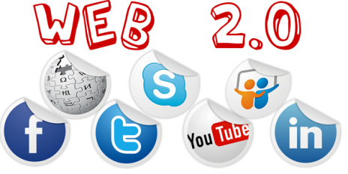
Web 2.0
¿Qué es?
Web 2.0 o Web social comprende aquellos sitios web que facilitan compartir información, la interoperabilidad, el diseño centrado en el usuario y la colaboración en la World Wide Web
Permite a los usuarios interactuar y colaborar entre sí, como creadores de contenido
La red social pasa de ser un simple contenedor o fuente de información y se convierte en una plataforma de trabajo colaborativo
Notes:
La característica diferencial es la participación colaborativa de los usuarios

Slide 11
Web 2.0
Origen del término
Surge a partir del desarrollo de aplicaciones en Internet y distingue entre la primera época de la Web “Web 1.0ˮ (donde el usuario era básicamente un sujeto pasivo que recibía la información o la publicaba, sin que existieran demasiadas posibilidades para que se generara la interacción) y la revolución que supuso el auge de los blogs, las redes sociales y otras herramientas relacionadas
Una serie de aplicaciones y páginas de Internet que utilizan la inteligencia colectiva (concepto de software social) para proporcionar servicios interactivos en red

Slide 12


Web 2.0
Características
No se limita a ofrecer al usuario la posibilidad de leer sus contenidos
Invita a comentar los contenidos o crear una cuenta o un perfil en el sitio
Plataformas de autopublicación (blogs)
Etiquetas (añadir metadatos)
Realizar comentarios
Subir fotografías
Añadir enlaces
Botón «Me gusta»
Riesgos

Slide 13
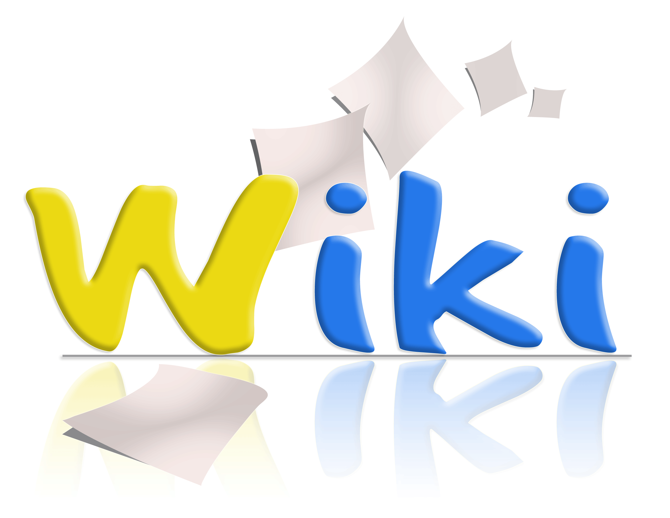
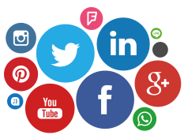
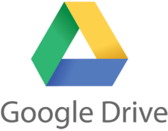

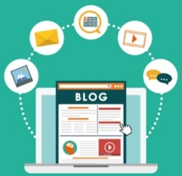
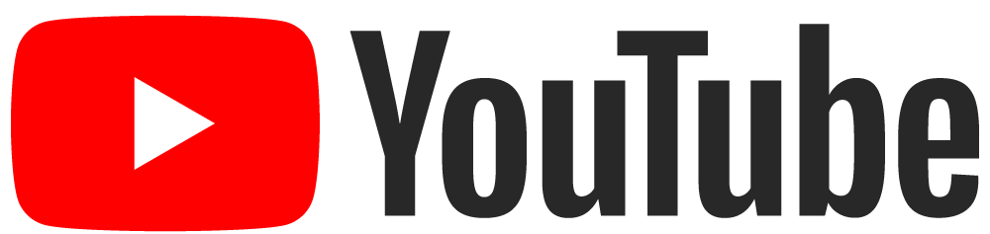


Web 2.0
Servicios asociados
Redes sociales
Entornos para compartir recursos
Blogs
Wikis
Notes:
Un blog es un espacio web personal en el que su autor (puede haber varios autores autorizados) puede escribir cronológicamente artículos, noticias (con imágenes, vídeos y enlaces), pero además es un espacio colaborativo donde los lectores también pueden escribir sus comentarios a cada uno de los artículos (entradas/post) que ha realizado el autor.
Una wiki es un espacio web colaborativo, organizado mediante una estructura hipertextual de páginas (referenciadas en un menú lateral), donde varias personas elaboran contenidos de manera asíncrona. Basta pulsar el botón "editar" para acceder a los contenidos y modificarlos.
Entornos para compartir recursos
Entornos que permiten al usuario almacenar recursos o contenidos en Internet, compartirlos y visualizarlos a su antojo.
Documentos: Google Drive y Office Web Apps (OneDrive);
Videos: YouTube, Vimeo, Dailymotion, Dalealplay;
Fotos: Picasa, Flickr, Instagram;
Agregadores de noticias: Digg, Reddit, Menéame... Noticias de cualquier medio son agregadas y votadas por los usuarios.
Almacenamiento de archivos: Dropbox, Google Drive, OneDrive.
Presentaciones: Prezi, Slideshare, Emaze.
Plataformas educativas: Moodle, Polivirtual. Google Classroom, Edmodo. Sistemas de administración de aprendizajes (LMS, por sus siglas en inglés) que permiten gestionar aulas y cursos en línea.

Slide 14
Web 2.0
Ventajas
Centralizar la información en una única base de datos segura
Almacena la información en servidores seguros, contra robo, incendio, corte de luz
Compatibilidad con cualquier dispositivo que tenga navegador como PC, SmartPhones, PDA, Videoconsolas
Posibilidad de trabajar varios usuarios en paralelo compartiendo los mismos datos en tiempo real

Slide 15
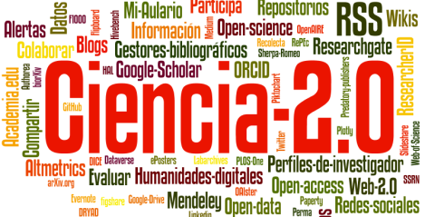
Ciencia 2.0
¿Qué es?
Es una aproximación novedosa a la ciencia basada en la compartición de información y colaboración a través de tecnologías de red
Destaca los beneficios de una mayor colaboración entre científicos
Se nutre de herramientas colaborativas como wikis, blogs, entre otros, para compartir información
Es la aplicación de las tecnologías de la Web 2.0 al proceso científico

Slide 16
Ciencia 2.0
Ámbitos
Compartir la investigación
  Blogs, portales académicos, redes sociales, etc
Compartir los recursos
  Referencias bibliográficas, objetos de aprendizaje, enlaces, documentos
Compartir los resultados
  Blogs, servicios de noticias, revistas en acceso abierto, repositorios
Notes:
Es posible determinar que existen tres grandes ámbitos en los que la ciencia abierta se manifiesta:

Slide 17
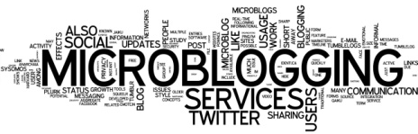
Microblogging
¿Qué es?
A diferencia de los blogs tradicionales, el microblogging se caracteriza por la condensación y la difusión de información en formato reducido
La red social Twitter se ha convertido en una popular plataforma para esta nueva forma de blogs
Twitter tiene un límite de caracteres

Slide 18
Microblogging
Plataformas
El servicio más famoso de microblogging
YouTube en microformato
La aplicación visual de microblogging
Notes:
Instagram
Vine

Slide 19
Microblogging
Beneficios
Facilita la comunicación sincronizada con una gran cantidad de personas
Para los usuarios de móviles resulta mucho más sencillo informarse mediante este tipo de mensajes cortos que tener que desplazarse por las páginas web en la pantalla táctil
Los mensajes cortos se pueden difundir en una gran variedad de formatos (texto, imagen, video, audio)
Notes:
los beneficios son evidentes: este nuevo tipo de intercambio, breve y preciso,

Slide 20

Microblogging
¿Ciencia de microblogging?

Slide 21
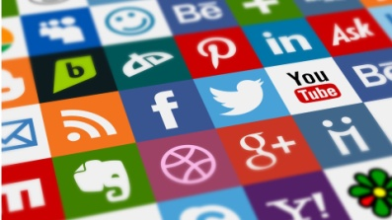
Redes sociales en la ciencia 2.0
¿Qué son?
Estructura social
Compuesta por un conjunto de usuarios (individuos, organizaciones)
Relacionados de acuerdo a algún criterio (profesión, amistad, parentesco, etc)
Lo más conocido de la Web 2.0

Slide 22



Redes sociales en la ciencia 2.0
Red social genérica
Red académica

Slide 23
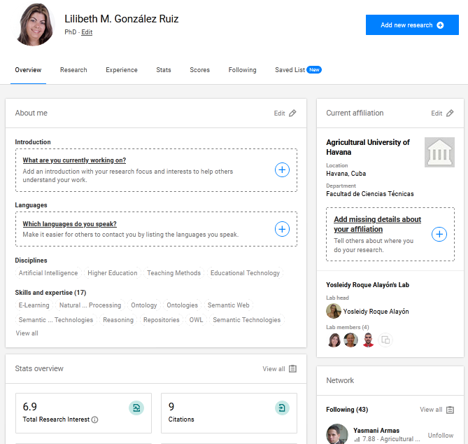

Redes sociales en la ciencia 2.0
Red académica

Slide 24
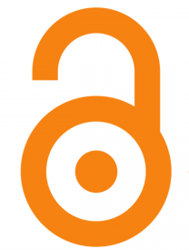
Open access
¿Qué es?
Permite el libre acceso a los recursos digitales derivados de la producción científica o académica sin barreras económicas o restricciones de los derechos de copyright
Permite la lectura, descarga, copia, impresión, distribución o cualquier otro uso legal
Esta producción engloba no sólo artículos publicados en revistas, sino también otro tipo de documentos como objetos de aprendizaje, imágenes, datos, documentos audiovisuales, etc
El acceso es online a través de Internet

Slide 25
Open access
Vías para publicar
Publicación en revistas open access
Depósito de recursos digitales en repositorios institucionales o temáticos

Slide 26

Open access
Buscadores
Uno de los más importantes
Busca dentro de las publicaciones de acceso abierto
Buscador especializado desarrollado por Google
Recoger información científica
Notes:
También hay buscadores [que buscan] dentro de las publicaciones de acceso abierto. Uno de los más importantes es "Google acádemico" (Google Scholar), que es un buscador especializado desarrollado por Google y que pretende recoger toda la información científica a través de editoriales, instituciones y repositorios evaluados.

Slide 27
Open access
Mitos falsos
Las revistas de acceso abierto no tienen arbitraje (revisión por pares)
Todas las revistas de acceso abierto cobran por publicar
El investigador debe elegir entre prestigio o publicar en abierto
El acceso abierto está bien para trabajos de segunda fila pero no para la investigación de primer nivel

Slide 28
Open access
Ventajas de publicar
El autor incrementa el impacto y visibilidad de sus trabajos
La recuperación de los trabajos es más fácil y efectiva
Se garantiza la preservación de los contenidos
Todos los documentos se describen con metadatos normalizados. Los recolectores de repositorios y los buscadores de Internet los difunden
La comunicación de los trabajos por Internet agiliza el flujo de la información científica
La difusión de los documentos es rápida, barata, completa y transparente

Slide 29
Open access
Beneficios para tu universidad
Lo que no es visible, no se comparte y no se difunde
La producción científica de las universidades es uno de los principales activos para medir su calidad
Si es visible y accesible tendrá mayor impacto y podrá ser citada por otros

Slide 30
Tema 2.
Open Science y Web 2.0: Ciencia 2.0
Dra.C. Lilibeth M. González Ruiz
Diciembre 2020

